Slide 1
TEMA: INTRODUCCIÓN A JAVA MATRICES
Taller de Programación.
Módulo: Programación Orientada a Objetos

Slide 2

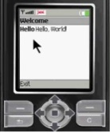
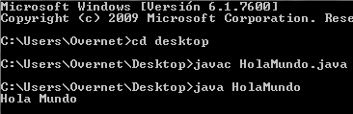
Java
Lenguaje de propósito gral. Paradigmas: Imperativo/OO
Permite generar aplicaciones multiplataforma.
Plataforma Java:
Plataforma de desarrollo (JDK: Java Development Kit): incluye compilador, depurador, generador de documentación,
Plataforma de ejecución (JRE: Java Runtime Environment): incluye componentes requeridas para ejecutar aplicaciones Java, entre ellas la JVM (Java Virtual Machine).
Codificación y ejecución de app. java:
Código compilado (bytecode): HolaMundoApp.class
Código Fuente:
HolaMundoApp.java
Compilador
-------------------
-------------------
-------------------
-------------------
-------------------
-------------------
-------------------
jvm para android
public class HolaMundoApp {
public static void main(String[] args){
System.out.println("Hola Mundo!");
}
}
javac
jvm para win
jvm para linux

Slide 3
El “programa principal”
public class NombreAplicacion {
public static void main(String[] args) {
/* Código */
}
}
Main = “Programa principal”. { } delimita el cuerpo.
Sentencias de código separadas por punto y coma (;).
Se recomienda indentar el código para facilitar su lectura.
Comentarios:
De líneas múltiples /* Esto es un comentario */.
De línea única // Este es un comentario
Case-sensitive (sensible a las mayúsculas y minúsculas)

Slide 4
Declaración variables locales a método (main u otro)
Se declaran en zona de código (no toman valor por defecto).
Tipo nombreVariable; (Opcional: dar valor inicial)
Convención de nombres: comenzar con minúscula, luego cada palabra en mayúscula (CamelCase).
Asignación: nombreVariable = valor;
Tipos primitivos: la variable almacena un valor
String para manipular cadenas. Ejemplo “esto es un string”.
Tipo Primitivo | Ejemplo
boolean | true false
char | ‘a’ ‘0’ ‘*’
int | 102
double | 123.4
Notes:
Las variables locales a método NO se inicializan por defecto.
Para declarar una constante local a método anteponer final a la declaración.
final double PI =3.1416; /* Declara una constante*/

Slide 5
Manipulación de variables
Operadores para tipos primitivos y String
Operadores aritméticos (tipos de datos numéricos) + operador suma - operador resta * operador multiplicación / operador división % operador resto | Operadores unarios aritméticos (tipos de datos numéricos) ++ operador de incremento; incrementa un valor en 1 -- operador de decremento; decrementa un valor en 1
Operadores relacionales (tipos de datos primitivos) == Igual != Distinto > Mayor >= Mayor o igual < Menor <= Menor o igual | Operadores Condicionales && AND || OR ! NOT
 | Operador de concatenación para String + Operador de concatenación de Strings

Slide 6
Declaración de variables. Ejemplos.
public class Demo01DeclaracionVariables {
public static void main(String[] args) {
boolean encontre=false; //1
int miDNI = 11222333, tuDNI = 10555444; //2
char sexo, inicial='C'; //3
sexo = 'F'; //4
double miSueldo=1000.30; //5
String miNombre="Pepe"; //6
}
}
public class Demo02OperadoresUnarios {
public static void main(String[] args) {
int i = 3; // i vale 3
i++; // i vale 4
i--; // i vale 3
}
}
public class Demo03CalculoAritmeticoA{
public static void main (String[] args) {
int result = 1 + 2; // result es 3
result = result - 1; // result es 2
result = result * 2; // result es 4
result = result / 2; // result es 2
result = result % 2; // result es 0
}
}
public class Demo03CalculoAritmeticoB{
public static void main (String[] args) {
int i = 4/3; // División entera i = 1
double d1 = 4.0/3.0; // División real d1 = 1.3333
double d2 = 4/3; // División entera d2 = 1.0
double d3 = (double) 4/3; // División real d3 = 1.333
}
Conversión explícita del op1 a double

Slide 7
Mostrar datos en la salida estándar
Sentencias que permiten mostrar datos en consola:
System.out.print(….) NO realiza salto de línea
System.out.println(…) Realiza salto de línea
Ejemplo
public class Demo04Salida{
public static void main(String[] args) {
System.out.print("Hola Mundo! ");
System.out.println("Hola Mundo! ");
System.out.println(1234);
System.out.println(true);
}
}
Para mostrar varios datos, unirlos con +
int año=2018;
System.out.println ("Hola Mundo " + año + "!");

Slide 8
Ingreso de datos desde teclado
Uso de Lector (funcionalidad definida en PaqueteLectura.Lector)
import PaqueteLectura.Lector; // Importar funcionalidad para lectura
public class Demo05Entrada
{
public static void main(String[] args) {
System.out.println("Ingrese nombre");
String nombre = Lector.leerString(); //Lee y devuelve el string ingresado antes del enter
System.out.println("Ingrese si trabaja (true/false)");
boolean trabaja = Lector.leerBoolean(); //Lee y devuelve el boolean ingresado antes del enter
System.out.println("Ingrese edad");
int edad = Lector.leerInt(); //Lee y devuelve el int ingresado antes del enter
System.out.println("Ingrese sueldo");
double sueldo = Lector.leerDouble(); //Lee y devuelve el double ingresado antes del enter
System.out.println("N:" + nombre + " T:" + trabaja + " E:" + edad + " S:" + sueldo );
}
}

Slide 9
Generación de datos aleatoria
Uso de GeneradorAleatorio (funcionalidad definida en PaqueteLectura.GeneradorAleatorio)
import PaqueteLectura.GeneradorAleatorio; // Importar funcionalidad Generador Aleatorio
public class Demo05Generador
{
public static void main(String[] args) {
GeneradorAleatorio.iniciar(); //inicia el generador aleatorio
System.out.println(GeneradorAleatorio.generarInt(10)); //genera un int entre 0 y 9
System.out.println(GeneradorAleatorio.generarDouble(10)); //genera un double entre 0 y 9
System.out.println(GeneradorAleatorio.generarBoolean()); //genera un boolean
System.out.println(GeneradorAleatorio.generarString(4)); //genera un string de long. 4
}
}

Slide 10
Estructuras de control
Selección
if (condición)
acción(es) a realizar cuando condición es true
else
acción(es) a realizar cuando condición es false
Encerrar entre {} en caso de incluir varias sentencias.
Cuando sólo incluye una sentencia, finalizarla con ;
Leer acerca del case (switch en java) en:
http://docs.oracle.com/javase/tutorial/java/nutsandbolts/switch.html
Iteración pre-condicional
while (condición)
acción(es) a realizar cuando
condición es true
Diferencia do-while y while
Iteración post-condicional
Ejecuta acción(es) y luego evalúa condición
Cuando condición es true => ejecuta otra vez acción(es)
Cuando condición es false => finaliza do
do{
acción(es)
} while (condición)

Slide 11
Estructuras de control
Repetición
for (inicialización; condición; expresión)
acción(es)
Inicialización
Inicialización: expresión que se ejecuta una vez al comienzo y da valor inicial a la variable índice.
Condición: expresión lógica, se evalúa antes de comenzar una nueva iteración del for; cuando da false termina el for.
Expresión: expresión que se ejecuta al finalizar cada iteración del for (incr. o decr. del índice).
Condición
false
true
int i;
for (i=1; i<= 10; i++)
System.out.println(i);
int i;
for (i=10; i > 0; i=i-1)
System.out.println(i);
Acción(es)
¿Qué imprime?
¿Qué imprime?
¿Es lo mismo poner i-- ?
¿Modificar para imprimir pares?
Expresión

Slide 12
Arreglos
Almacenan un número fijo de valores primitivos // objetos (del mismo tipo)
Acceso en forma directa a las posiciones.
Dimensión física: se establece al crearlo.
Índice: entero, comenzando desde 0.
Primer índice
Elemento (en posición 6) vector[6]
0 1 2 3 4 5 6 7 8
Índices
vector
Tamaño 9

Slide 13
Arreglos unidimensionales - Vector
Ejemplo:
int [] contador = new int[10];
for (i=0;i<10;i++) contador[i]=i; …
System.out.println("La Pos. 1 tiene " +contador[1]);
Declaración
TipoElemento [] nombreVariable;
Creación
nombreVariable = new TipoElemento[DIMF];
Acceso a elemento
nombreVariable [posición]

Slide 14
Arreglos bidimensionales - Matrices
Colección ordenada e indexada de elementos.
Esta estructura de datos compuesta permite acceder a cada componente utilizando dos índices (fila y columna) que permiten ubicar un elemento dentro de la estructura
Características :
Homogénea
Estática
Indexada
Lineal
En Java, cada índice es entero y comienzan desde 0.
Los elementos de la matriz pueden ser int, double, char, boolean u objetos (mismo tipo).
¿Otros lenguajes?
Primer índice columna
Primer índice
fila
0 1 2
Elemento (fila 1, columna 2) matriz[1][2]
0
1
matriz
Tamaño 2x3

Slide 15

Arreglos bidimensionales - Matrices
Ejemplo de situaciones de uso
Representar sala de un teatro (30 filas, 20 butacas por fila)
para saber si cada butaca se encuentra vendida o no.
Representar una tabla que indique la cantidad de lluvia caída para cada provincia de Argentina y cada mes del año actual.
Representar un cartón del BINGO
…

Slide 16
Arreglos bidimensionales - Matrices
Declaración
TipoElemento [][] nombreVariable;
Creación
nombreVariable = new TipoElemento [DIMF][DIMC];
Acceso a elemento
nombreVariable [posFil] [posCol]
Ejemplo:
int [][] tabla = new int[3][4]; int i, j;
for (i=0;i<3;i++)
for (j=0;j<4;j++)
tabla[i][j]=GeneradorAleatorio.generarInt(10);
System.out.println("La Pos. 1,2 tiene " +tabla[1][2]);
Gráficamente
0 1 2 3
tabla
0
1
2
Tamaño 3x4
Pensar las operaciones:
Imprimir el contenido de la matriz
Imprimir el contenido de una columna específica
Sumar los elementos de una fila específica

Slide 17
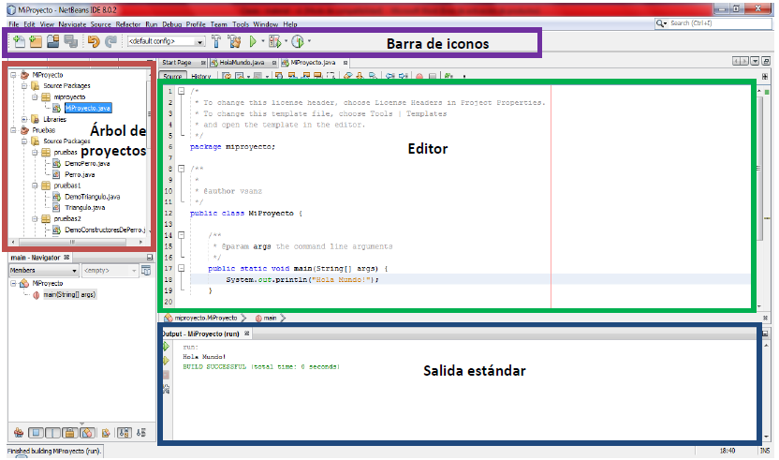

IDE NetBeans
Reúne herramientas para desarrollar SW.
Editor
Compilador
Depurador
…
Libre y gratuito
Descargar desde
http://www.oracle.com/technetwork/es/java/javase/downloads/jdk-netbeans-jsp-3413139-esa.html
New Project
New File
Run

Slide 18

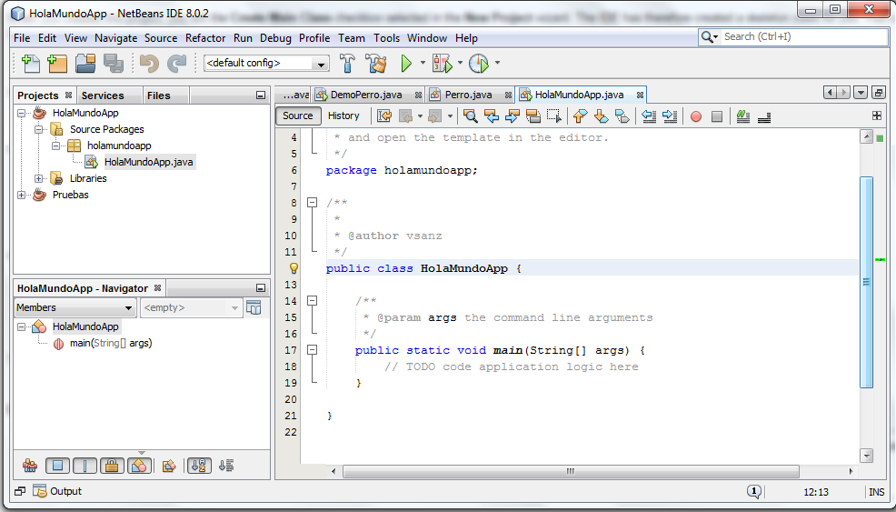
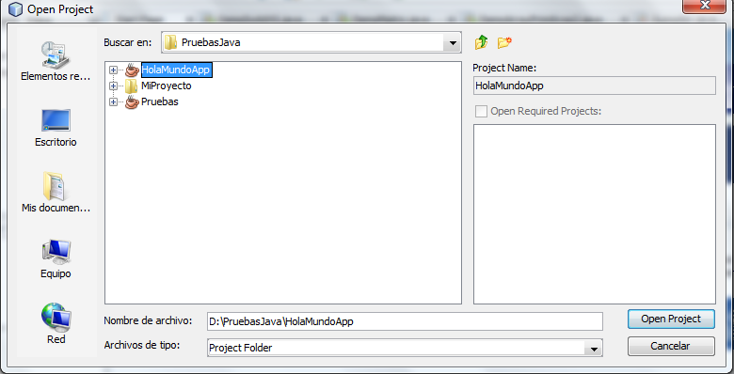
IDE NetBeans. Uso.
Abrir Proyecto
File > Open Project.
Buscar ubicación del proyecto.
Click en “Open Project”.
Proyecto
Paquetes (carpetas donde organizamos los códigos)
Códigos: extensión .java

Slide 19
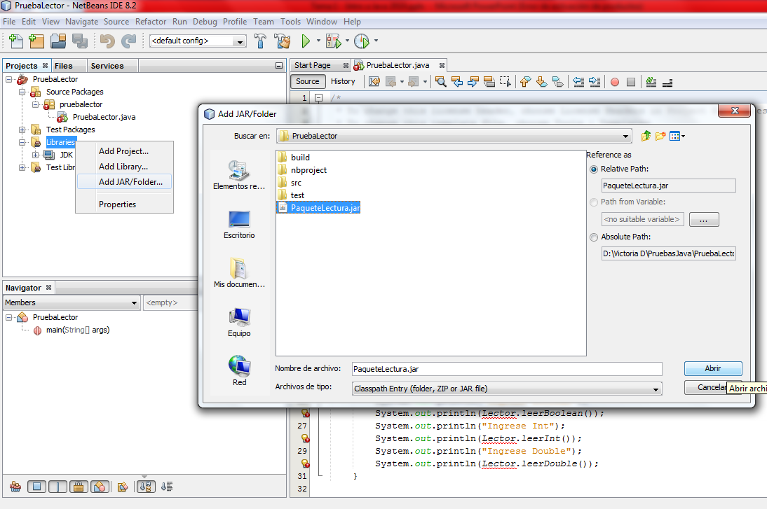
IDE NetBeans. Uso.
Agregar PaqueteLectura.jar al Proyecto
Copiar PaqueteLectura.jar en la carpeta del proyecto.
Click derecho sobre Libraries > Add JAR/Folder
Seleccionar PaqueteLectura.jar desde la carpeta del proyecto
Relative Path debe quedar seleccionado marcando PaqueteLectura.jar
Abrir
Realizar este paso cada vez que trabaje sobre un proyecto distinto

Slide 20
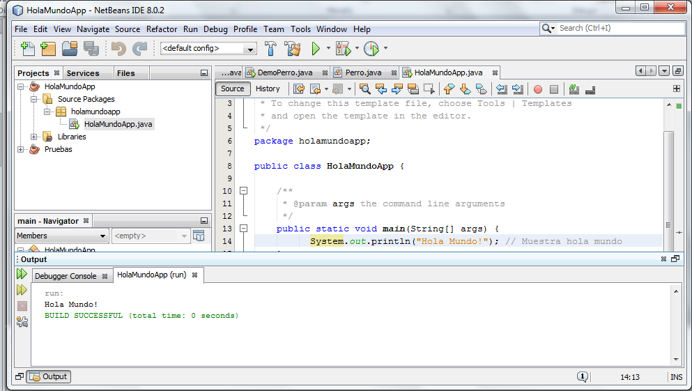
IDE NetBeans. Uso.
Correr programa
Click derecho sobre el archivo que contiene el main.
Ej: Demo04Salida.java
Run File.

Slide 21
IDE NetBeans. Uso.
Crear nuevo “Prog Ppal”
Cerrar Proyectos Abiertos
Click derecho sobre la carpeta contenedora.
Ej: “tema 1”
New > Java Main Class
Class Name: Poner un nombre
Finish
File > Close All Projects.
File > New Project > Java Application
Project Name: Poner un nombre
Project Location: Seleccionar ubicación
Finish
Crear nuevo proyecto (ej. parcial)
Aparecerá un archivo .java con el esqueleto del programa principal

